Slide 1


Plataforma Nacional de Transparencia (PNT)
Sistema de Portales de Obligaciones de Transparencia (SIPOT)

Slide 2




PLATAFORMA NACIONAL DE TRANSPARENCIA
Carga de Información
Sistema de Portales de Obligaciones de Transparencia - SIPOT

Slide 3
Fundamento
La Ley General de Transparencia y Acceso a la Información Pública en su Título Tercero, Capítulo Único, establece cuatro artículos relacionados con la Plataforma Nacional de Transparencia (Artículos 49, 50, 51 y 52).

Slide 4




http://www.plataformadetransparencia.org.mx/

Slide 5

¿Qué es la Plataforma Nacional de Transparencia?

Slide 6

Funciones elementales
Unidad de Transparencia

Slide 7
Actividades del Administrador del Sujeto Obligado (Titular de la UT):
Administración de unidades administrativas.
(alta, eliminación y modificación)
Administración de usuarios.
(alta, eliminación y modificación)
Relacionar unidad administrativa con formatos.
Supervisión de los avances de la Carga de Información.

Slide 8
Principales funciones
Unidades Administrativas

Slide 9
Actividades del Administrador de Unidad Administrativa (Direcciones)
Preparar la información acorde a sus funciones y atribuciones.
Organizar la información, atendiendo:
a) Lineamientos Técnicos Generales
b) Tabla de aplicabilidad
c) Diccionario de datos
d) Lineamientos de publicación y actualización ITEI
Coordinarse, en su caso, con otras unidades administrativas
Cargar la información al SIPOT

Slide 10
Carga de información en el SIPOT:
Modalidades
Formulario web: Carga por pantalla en el SIPOT
Carga por formato XLS: Carga mediante los formatos establecidos en los LTG, descargados del mismo SIPOT
Interoperabilidad de sistemas o Servicio web.
Carga por lotes

Slide 11
Normatividad
a consultar
para la
Carga de Información

Slide 12
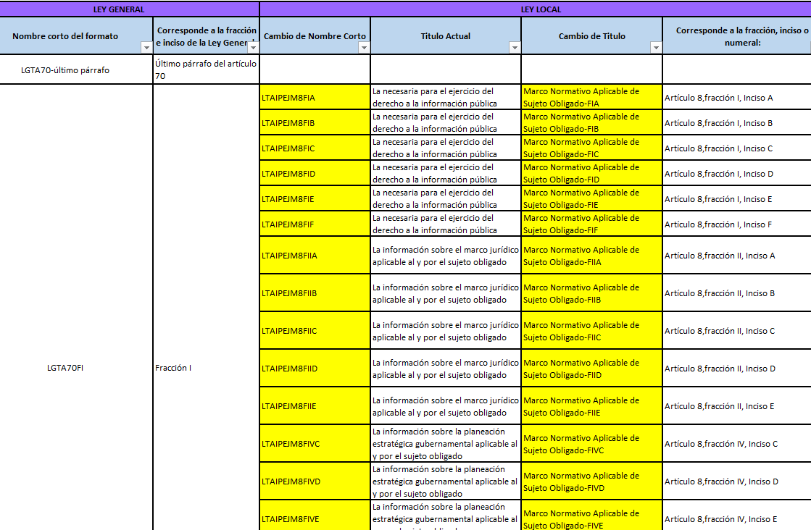
Consultar tabla de equivalencia

Slide 13
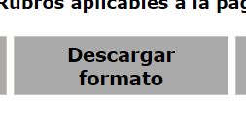
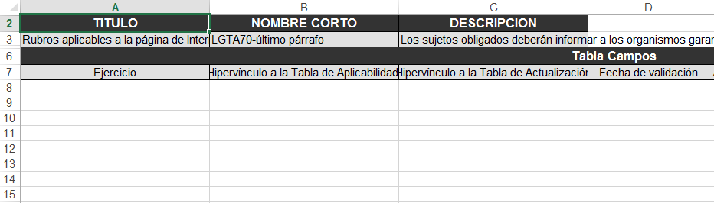
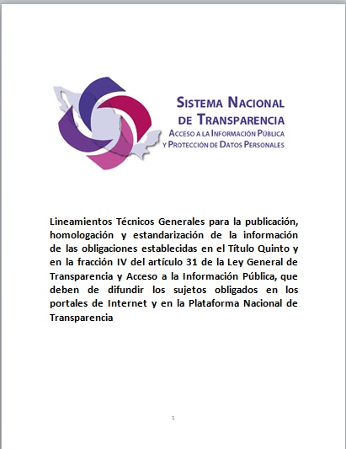
Lineamientos Técnicos Generales establecen: políticas, criterios y formatos para cargar información en el SIPOT
Regulan forma, términos, plazos (políticas) y formatos para la información prescrita en el Título Quinto de la LGTAIP
Homologan y estandarizan la organización, difusión y actualización de la información derivada de las obligaciones de transparencia de los SO.
Elementos clave:
  Criterios sustantivos
  Criterios adjetivos y Formatos

Slide 14
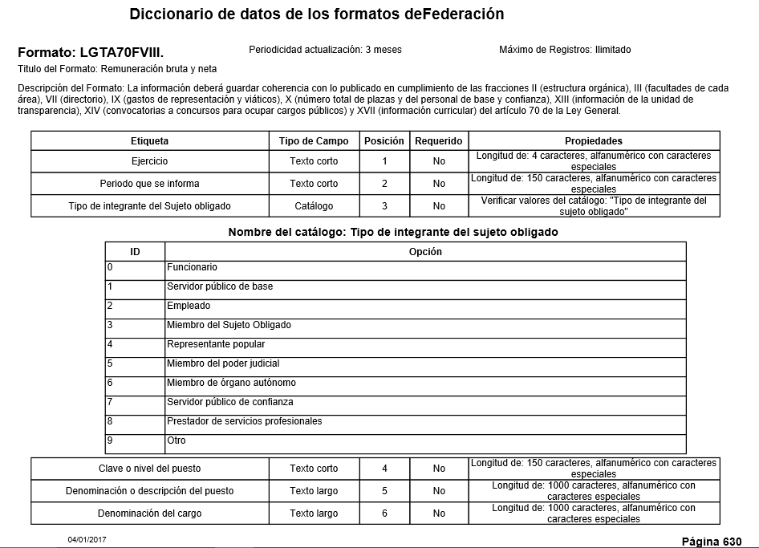

Consultar Diccionario
Formato: LGTA70FVIII.

Slide 15

http://www.itei.org.mx/v3/micrositios/micrositio_pnt/

Slide 16

GUÍA INTERACTIVA PARA CARGA DE INFORMACIÓN EN EL USO DEL SIPOT
https://cevinai-snt.inai.org.mx/cursos/sipot_v4/guia_sipot_v_3_2.html

Slide 17
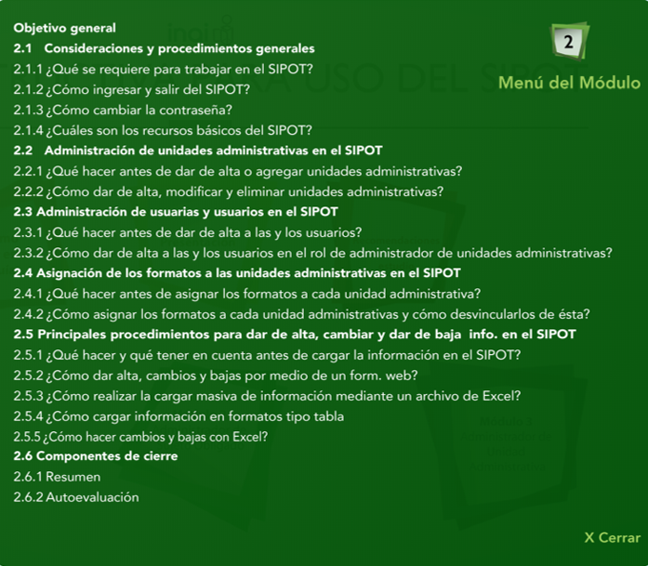

Slide 19
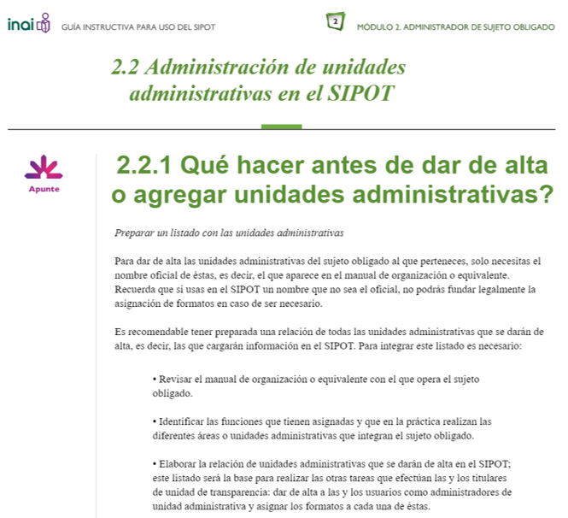

Slide 20
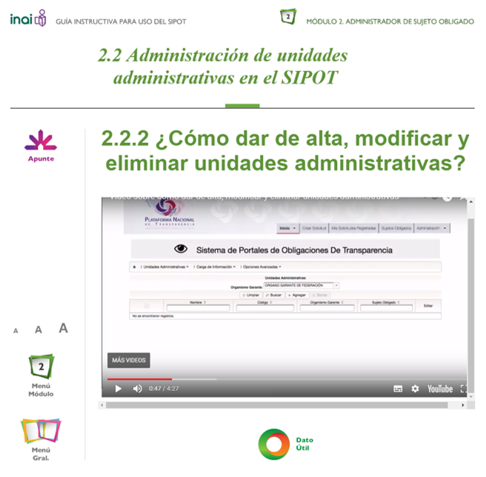

Slide 21
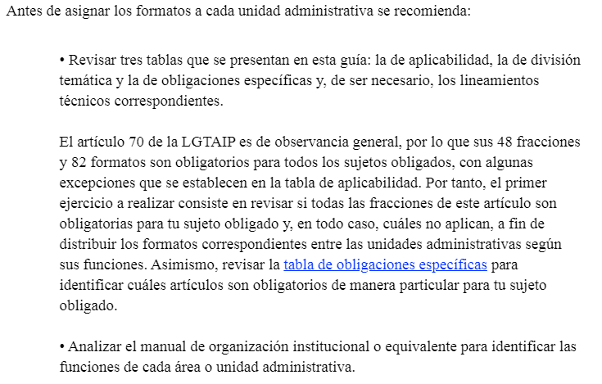
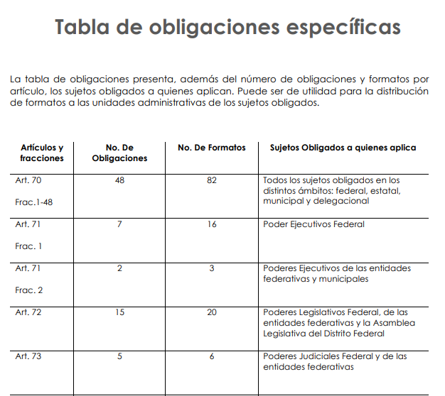
https://cevinai-snt.inai.org.mx/cursos/sipot_v4/guia_sipot_v_3_2.hyperesources/t_oblig_espec.pdf

Slide 22
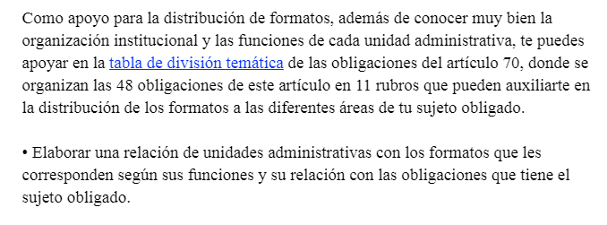
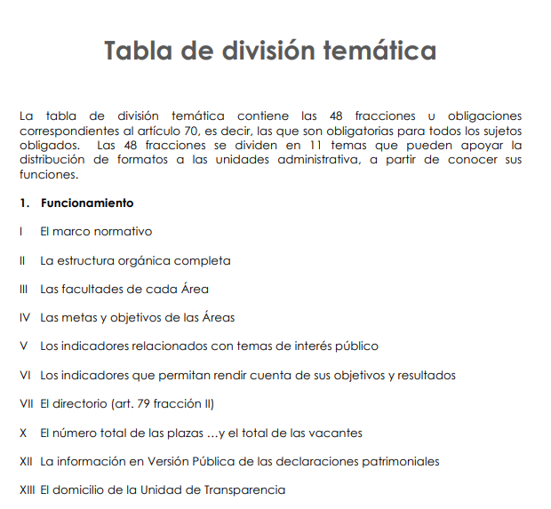
https://cevinai-snt.inai.org.mx/cursos/sipot_v4/guia_sipot_v_3_2.hyperesources/t_div_tem.pdf

Slide 23
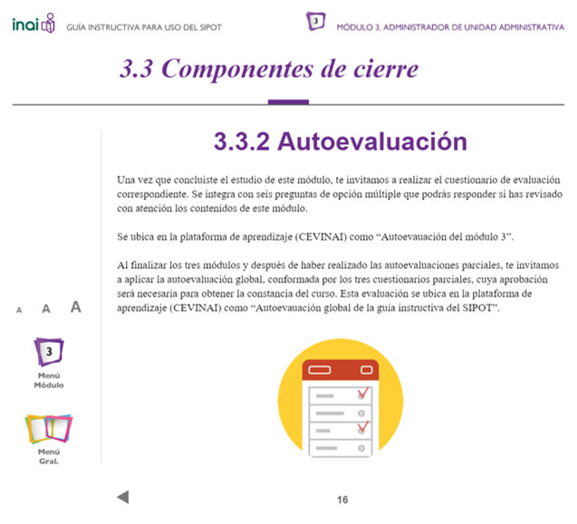
https://cevifaiprivada.inai.org.mx/swf/cevinaiv2/cevinai/index.php

Slide 24
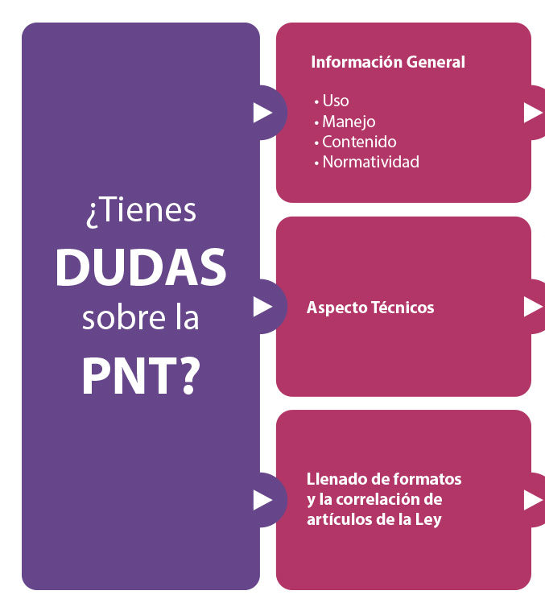
Centro de Estudios Superiores de la Información Pública y Protección de Datos Personales.
Ext. 1904
Coordinación de Informática y Sistemas.
Ext. 1503
Coordinación General de Evaluación y Gestión Documental.
Ext. 1752
Tel. (52) 33 36305745

Slide 25
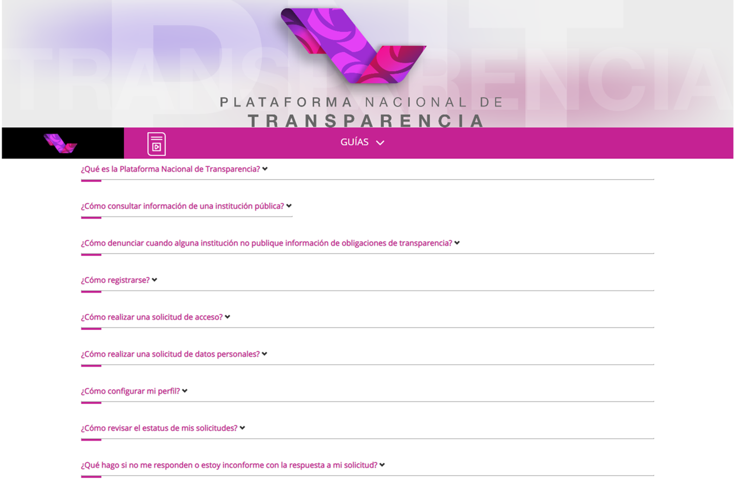
https://www.plataformadetransparencia.org.mx/web/guest/preguntasfrecuentes

Slide 26


Slide 27

¿Qué es?
Transparencia al alcance de todos es un proyecto impulsado por el Instituto de Transparencia, Información Pública y Protección de Datos Personales del Estado de Jalisco «ITEI», que busca contribuir a la igualdad social, acercando información y generando estrategias que faciliten el ejercicio del Derecho de Acceso a la Información en la población perteneciente a grupos en situación de vulnerabilidad.

Slide 28


Slide 29
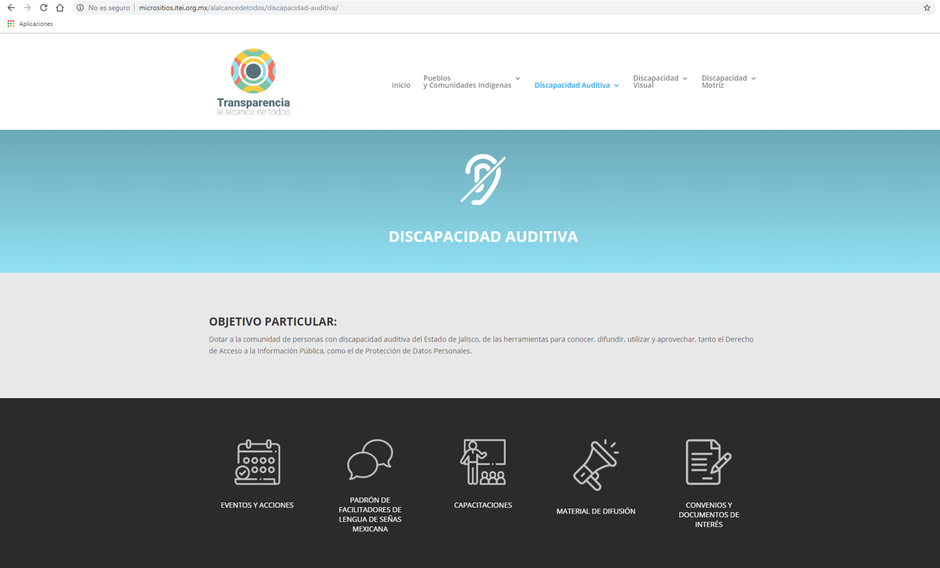
http://micrositios.itei.org.mx/alalcancedetodos/discapacidad-auditiva/

Slide 30

Mtro. Manuel Rojas Munguía
DIRECTOR DEL CENTRO DE ESTUDIOS SUPERIORES DE LA INFORMACIÓN PÚBLICA Y PROTECCIÓN DE DATOS PERSONALES
Av. Ignacio L. Vallarta 1312
Col. Americana
Guadalajara, Jalisco. CP 44610
(52) 33 36305745
www.itei.org.mx

